Slide 1


2018
基础架构设计与工作计划
【基础架构】【组织形态】【系统设计】【实施步骤】
汇报时间：2018年11月 汇报人：geercode

Slide 2
01
基础架构
基础架构组件选型
目录
02
组织形态
开发人员组织协作
Contents
03
系统设计
中台战略领域划分
04
实施步骤
建设目标开发计划

Slide 3
01
基础架构
基础架构组件选型

Slide 4
微服务基础设施
最终选择
FINAL SUITE
Base Infrastructure
注册中心:consul
授权中心:自研
配置中心:apollo与consul混用
网关:初步zuul1,等gateway成熟了使用gateway
监控:springboot-admin,pinpoint,skywalking成熟以后使用skywalking
注册中心:eureka,consul,etcd,zookeeper,nacos
授权中心:自己研发(sso,uaa,oauth2,2-factor)
配置中心:springcloud-config,consul,apollo,nacos
网关:zuul1,zuul2,gateway
监控组件:springboot-admin,skywalking,pinpoint,sleuth与zipkin

Slide 5
微服务节点角色
分层依赖,治理复杂
multi-layer
Node Role
系统层级:sys
基础服务层:service
聚合服务层:aggregator
应用层:app
客户端:client
系统层级:基础架构组件
基础服务层:简单的基础设施
聚合服务层:对基础设施层进行服务聚合
应用层:作为聚合服务的边界,处理一些业务强相关的修改
客户端:后台功能需要连接集群的情况
gateway
app
client
aggregator
service
sys

Slide 6
业务设计图
领域驱动、形成合力
consul apollo uaa pinpoint boot-admin
网关
开发者平台 运营总台 商户后台
domain-drive
竞品应用(医美、现金、优赏、颜玖)
业务聚合(医美、现金、电商、社区)
技术基础能力
业务基础能力
业务线聚合
竞品应用
业务基础能力
交易核心、资管、风控、收银台、账务、催收
产品、购物车、库存、推荐、BI
im、内容、联系人、地址库、ip库、三方数据
技术基础能力
缓存、搜索、消息、爬虫、sdk、
安全、监控、运维
mysql
hdfs
hive
hbase
vpc
k8s

Slide 7
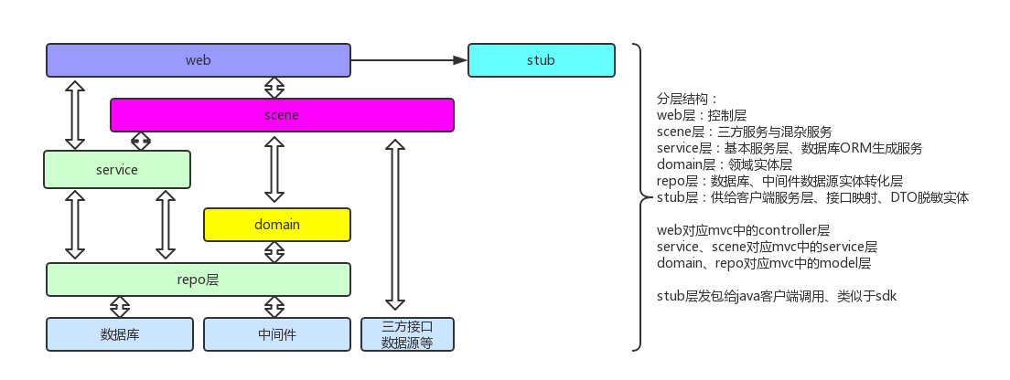
代码分层设计

Slide 8
02
组织形态
开发人员组织协作

Slide 9
组织结构决定架构
组织结构合并方案
reorganization
Organization Define Architecture
基础架构技术人员分职责合并
业务技术人员慢慢合并
根据个人意愿与能力调整开发职责
以上纯属个人认为比较合理的情况
协调开发人员去完成技术支持目标是架构的根本目标,什么样的组织架构才能决定什么样的架构选择,系统跟代码都是动态的,一切以协调为标准,更快更好无故障完成生产任务。
相似的系统,相似的业务,系统合并中会产生一些更高的编码要求,人员会根据业务等级与技术等级自然分层。充分发挥公司的业务精英与技术骨干的能动性与自趋性,权利尽量下方基层组长，应该长期还是公司的一个重要原则。
系统合并以后的团队组织一定会决定我们的架构选择。
基础架构合并，业务系统技术人员也会慢慢合并，需要守好业务上的一切繁杂的事务。

Slide 10
03
系统设计
中台战略领域划分

Slide 11
中台战略
要求的特性
require
Middle Ground Strategy
多业务线、多竞品--->多租户设计
脏数据、数据聚合--->BI系统、数据清洗、数据挖掘
基础设施--->平台提供基础能力、sdk
沟通成本--->注释规范、在线文档、开发平台
状态、事件--->状态机与事件广播
spring-statemachine squirrel 或 squirrel轻改
axon-framework集成
公司发展对于技术有几个挑战:
1.多业务线
2.多竞品
3.脏数据，数据聚合
4.基础设施
5.沟通成本
6.状态保持、事件广播

Slide 12
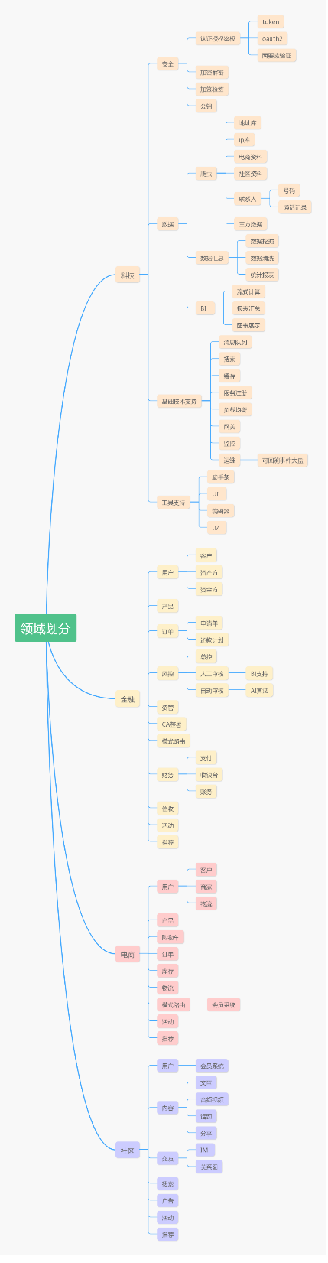
领域划分
Domain Design
科技、金融、电商、社区

Slide 13
04
实施步骤
建设目标开发计划

Slide 14
实施步骤
Step by Step
1.基础架构组件搭建
2.重构系统试点
3.系统稳定后所有系统登陆
4.循环增强基础能力
5.多租户系统与老系统双写
6.全部切换到多租户系统
7.系统化sdk铺建

Slide 15
Thank you for listening
感谢
汇报时间：2018年11月 汇报人：geercode
https://github.com/geercode huifumanlove@hotmail.com
https:// blog.geercode.com

